Slide 1
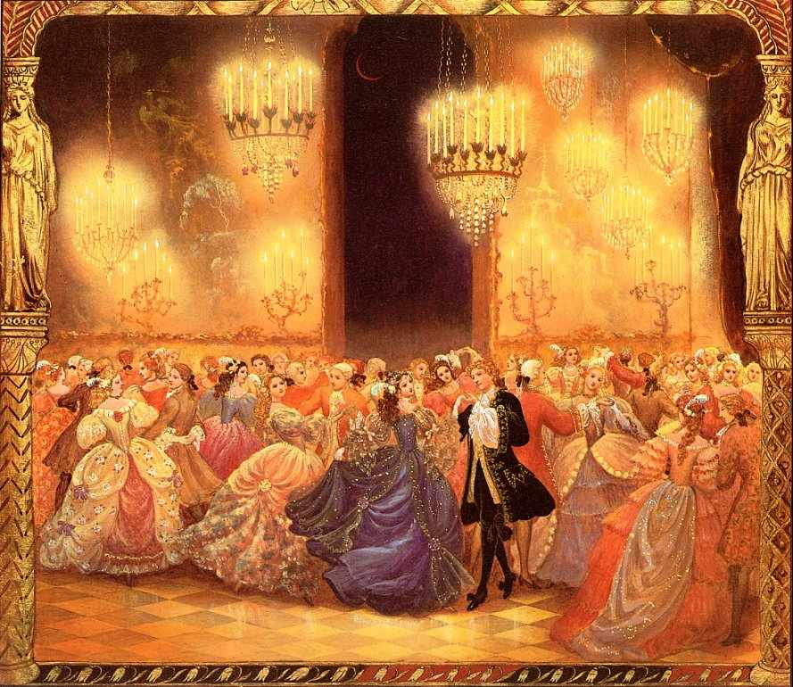
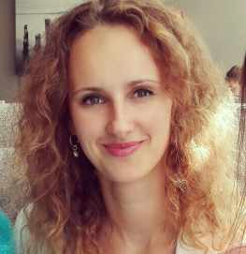
Позвольте Вам представить дебютантку Юбилейного Бала:
Катерина Цыганкова
Регион – Москва
Должность и подразделение – Старший менеджер
Группы по работе с Юго-Восточной Азией Службы внешней логистики Управления цепочкой поставок и развитием технологий логистики Логистического центра (ГПЮВА СВД УЦПР ЛЦ)
Стаж работы в компании Комус – 3,5 года
Возраст – 26 лет
Рост – 175 см
Вес – 57 кг

Slide 2
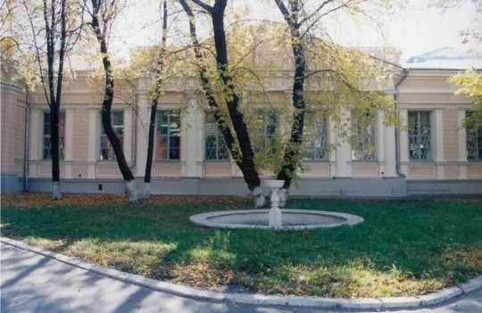
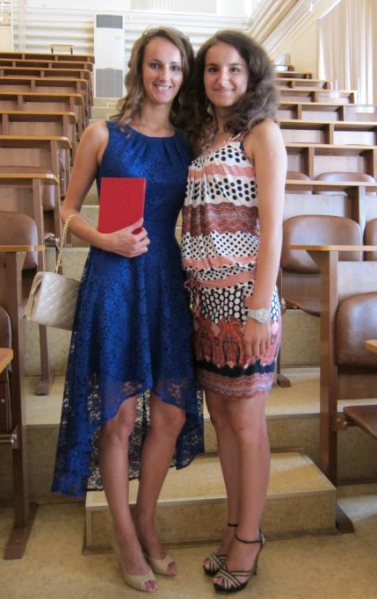
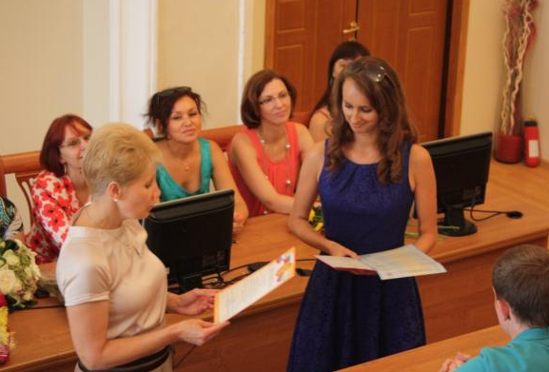
В 2013 году была торжественно награждена дипломом с отличием Московского Государственного Областного Университета с присвоением специальности «Лингвист, с правом преподавания двух иностранных языков (английский, китайский)»

Slide 3
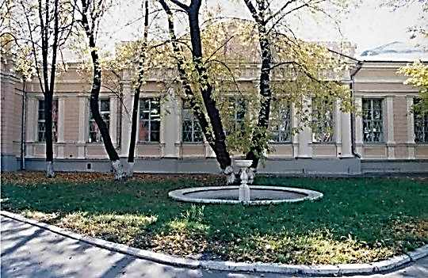
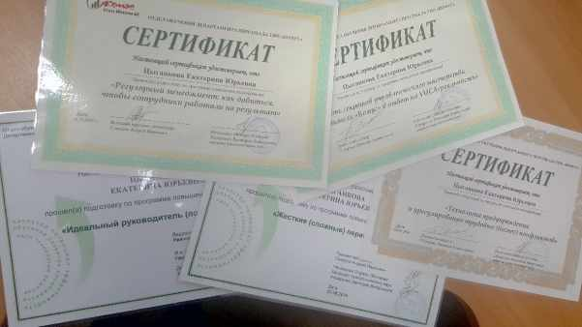
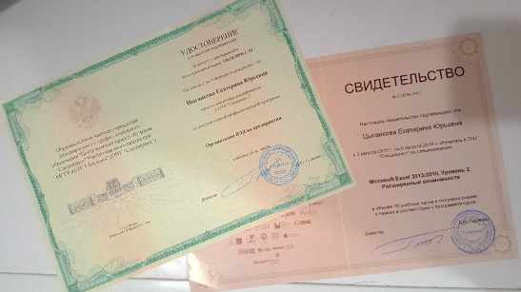
С юных лет проявляла интерес к наукам…
В течение полугода (сентябрь 2011-февряль 2012 гг.) жила и училась в Уханьском Государственном Университете
(г. Ухань, провинция Хубэй, Китайская Народная Республика)
Глубоко убеждена в полезности новых знаний, ибо они расширяют сознание, меняют взгляды на мир, на окружающих людей, помогают лучше познать себя

Slide 4
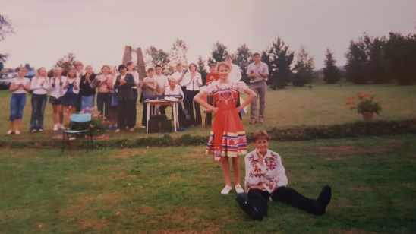
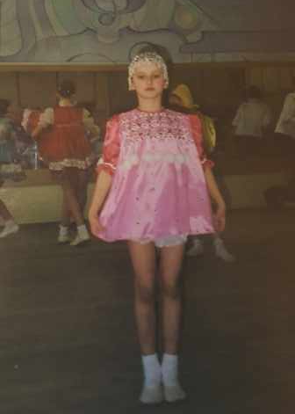
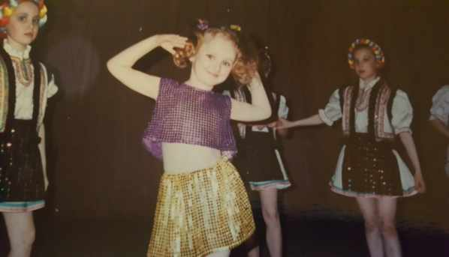
… а также к искусству
Подготовка к Большому Балу началась в 7 лет с посещения школы искусств по классу хореографии (классика и народные танцы), а также по классу фортепиано.

Slide 5
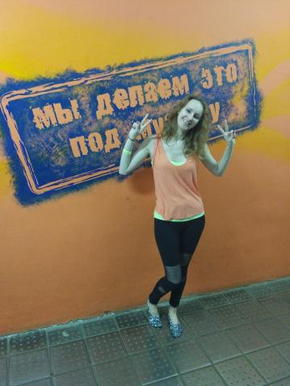
Покинув отчий дом и оказавшись в светской организации «Комус», тонкость натуры не позволила оставить былые увлечения, что вылилось в посещение уроков танцев по классу «зумба»

Slide 6
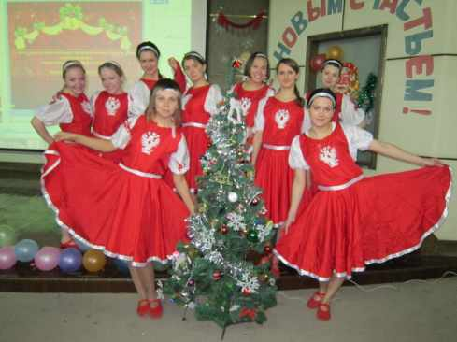
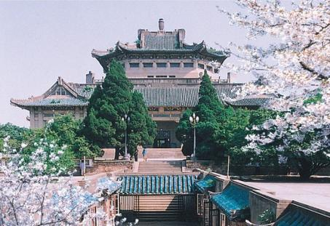
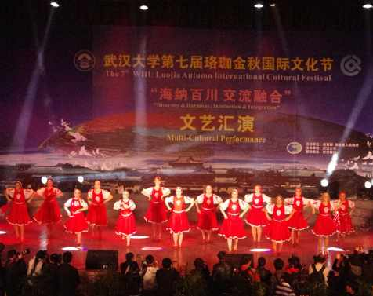
Период странствий и творческих поисков в зарубежье
Полугодовой визит в Поднебесную не обошёлся без участия в костюмированном бале в славном городе Ухане провинции Хубэй

Slide 7
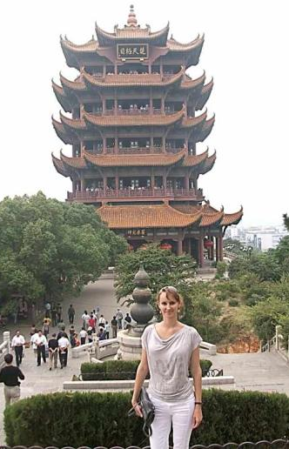
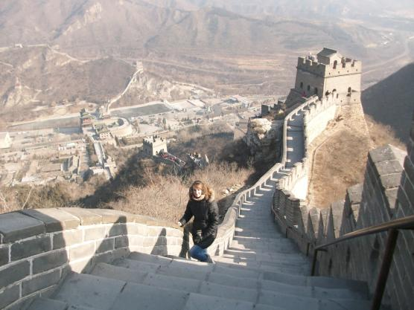
Постижение восточной культуры через призму тонкостей языка

Slide 8
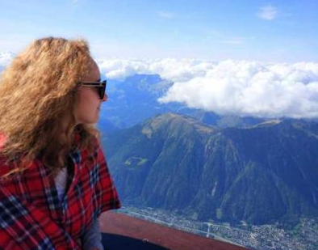
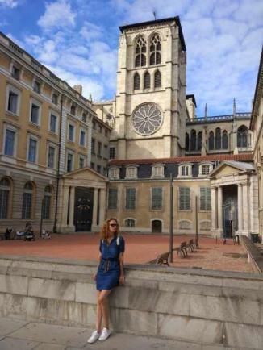
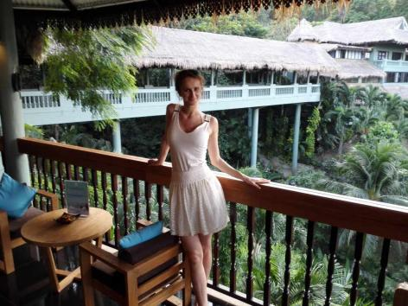
На Западе с визитом

Slide 9
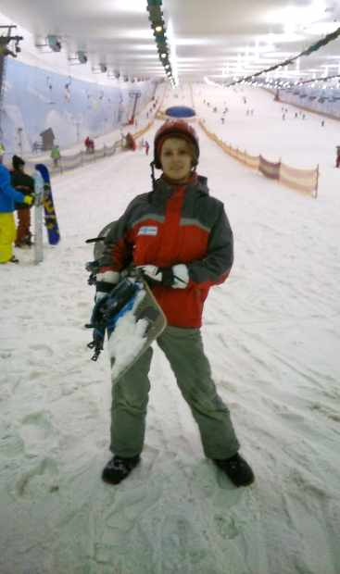
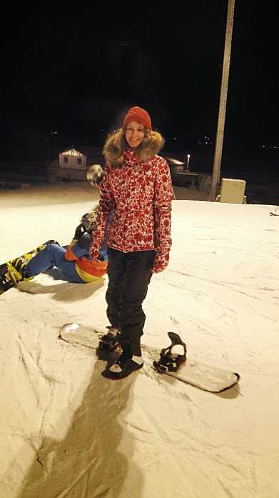
Досуг какой юной особы обходится без зимних забав…?

Slide 10
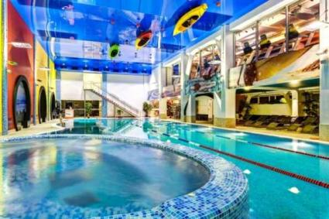
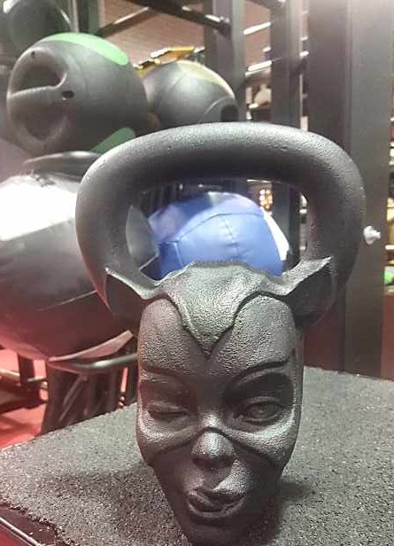
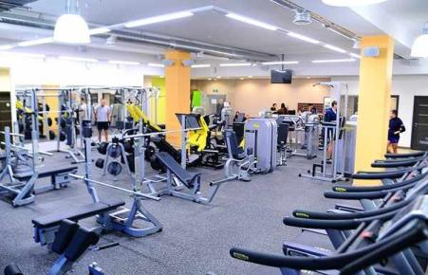
Крепкое здоровье в изящном теле – неотъемлемое качество настоящей леди

Slide 11
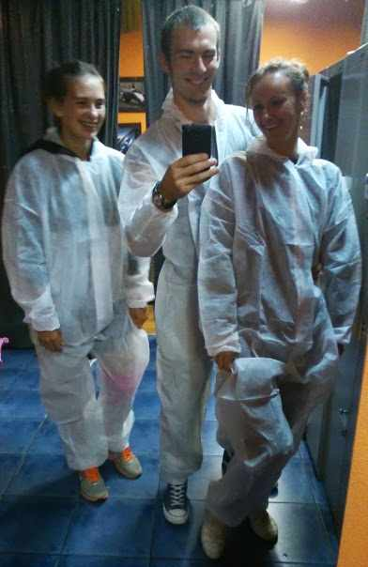
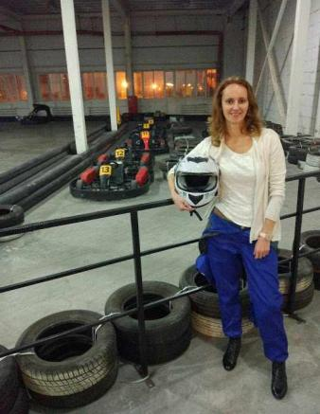
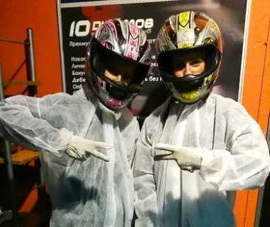
Какая же светская дама не любит быстрой езды?
Будь то грациозная лошадь или железный конь…

Slide 12
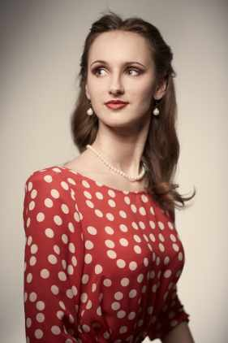
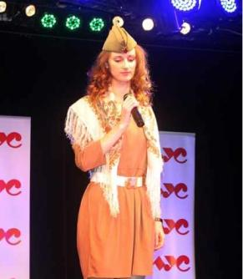
Творческая составляющая уже не раз проявляла себя ранее

Slide 13
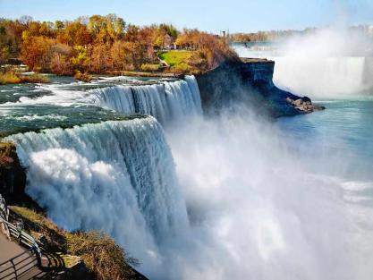
Ещё с отрочества лелеяла мечту побывать на балу как настоящая принцесса, посетить далекий Ниагарский водопад и основать школу иностранных языков для юных дарований

Slide 14
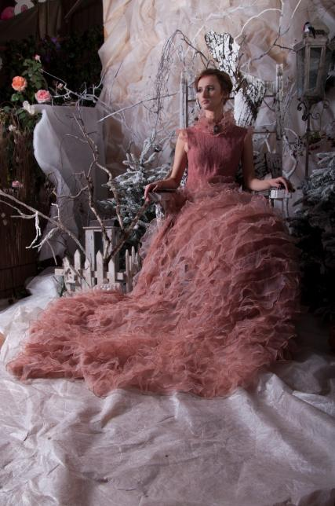
Благодарю за внимание!

